Slide 1
AI 学习资料生成工作台
项目框架 · 技术架构 · 实现流程 教学演示
技术文档与教学演示 | 2026.05

Slide 2
演示大纲
● 项目背景与痛点分析 —— 为什么要做这个项目
● 系统定位与核心价值 —— 解决什么问题、为谁服务
● 整体架构与技术栈 —— 分层设计与关键技术选型
● 核心处理流程 —— 从原始素材到多模态输出的全链路
● 双前端策略与界面 —— Streamlit 快速原型 + Flask 生产级
● 关键设计决策 —— 5 个影响深远的架构选择
● 教学成果与输出样例 —— 5 种格式的学习资料
● 演进路线与展望 —— 从工具到平台的演进规划
本演示面向技术培训场景，帮助学员理解项目全貌

Slide 3
01 项目背景与痛点
为什么要做这个项目？

Slide 4
四大痛点
● 素材分散：教材、讲义、真题分布在 PDF / Word / Excel 多种格式中，人工整理耗时巨大
● 格式混乱：大量培训资料带有水印、页眉页脚广告，严重干扰阅读和知识提取
● 缺乏结构化：知识点之间关联性弱，考生难以形成体系化记忆和知识网络
● 输出单一：传统方式只能产出静态文档，无法自动生成思维导图、统计图表等多模态资料
数据来源：软考培训市场调研与考生反馈

Slide 5
项目定位与目标用户
● 核心定位：的AI 辅助资料自动生成工作台
● 目标用户① 备考考生 —— 快速将教材转化为结构化资料、思维导图、速记卡片
● 目标用户② 培训讲师 —— 批量生成标准化讲义，针对不同班级调整深度和案例
● 目标用户③ 知识整理者 —— 将零散技术文档沉淀为可复用的知识体系
● 核心价值：OCR → 清洗 → AI 深度加工 → 多格式导出，一站式资料生产

Slide 6
02 系统架构与技术栈
如何构建这个系统？

Slide 7
四层架构设计
● 前端层（二选一）：Streamlit 快速原型版 + Flask/HTML 生产级版，共用同一套业务逻辑
● API / 业务逻辑层：ai_generator（LLM 封装）、prompt_manager（提示词）、local_processor（本地清洗）、config_manager（配置中心）
● 数据处理层：ocr_engine（PDF OCR）、readword/readexcel（文档提取）、excel_charter（智能图表）
● 输出渲染层：docx_converter（Markdown→Word）、mindmap_renderer（Mermaid→PNG）
关键设计：模块间单向依赖，底层不感知上层存在

Slide 8
03 核心处理流程
素材如何变成学习资料？

Slide 9
关键技术选型
层级 | 技术/框架 | 核心用途
AI 调用 | OpenAI SDK | 兼容 DeepSeek / Moonshot / OpenAI 等 OpenAI-Compatible API
PDF OCR | rapidocr + PyMuPDF + OpenCV | 扫描版/图片版 PDF 文字识别，DPI 可调
Word 处理 | python-docx + win32com | Markdown→精美排版 Word，支持表格与图片嵌入
图表生成 | matplotlib + pandas | 自动从表格数据生成柱状/饼图/雷达/散点图
思维导图 | mermaid-cli / Playwright | Mermaid 代码→PNG/SVG 可视化
XMind 导出 | zipfile + xml.etree | 零第三方依赖生成标准 .xmind 文件
模板引擎 | Jinja2 | 提示词模板动态渲染，支持用户自定义
配置管理 | python-dotenv | .env 文件加载 API Key 与环境变量

Slide 10
一键全链路工作流
提取层:OCR 引擎与文档提取器将原始素材转换为 output_md/ 下的 Markdown 知识库
增值层:excel_charter 解析表格数据 → 自动统计图表;AI 生成 Markmap + Mermaid 思维导图
输入层:将 PDF课件 / Word讲义 / Excel数据表 放入 input/ 目录
加工层(双模式可选):本地模式零成本清洗重组 / API 模式调用 LLM 深度加工生成6大模块
输出层:docx_converter 生成精美 Word;mindmap_renderer 生成 PNG;xmind_exporter 生成 .xmind

Slide 11
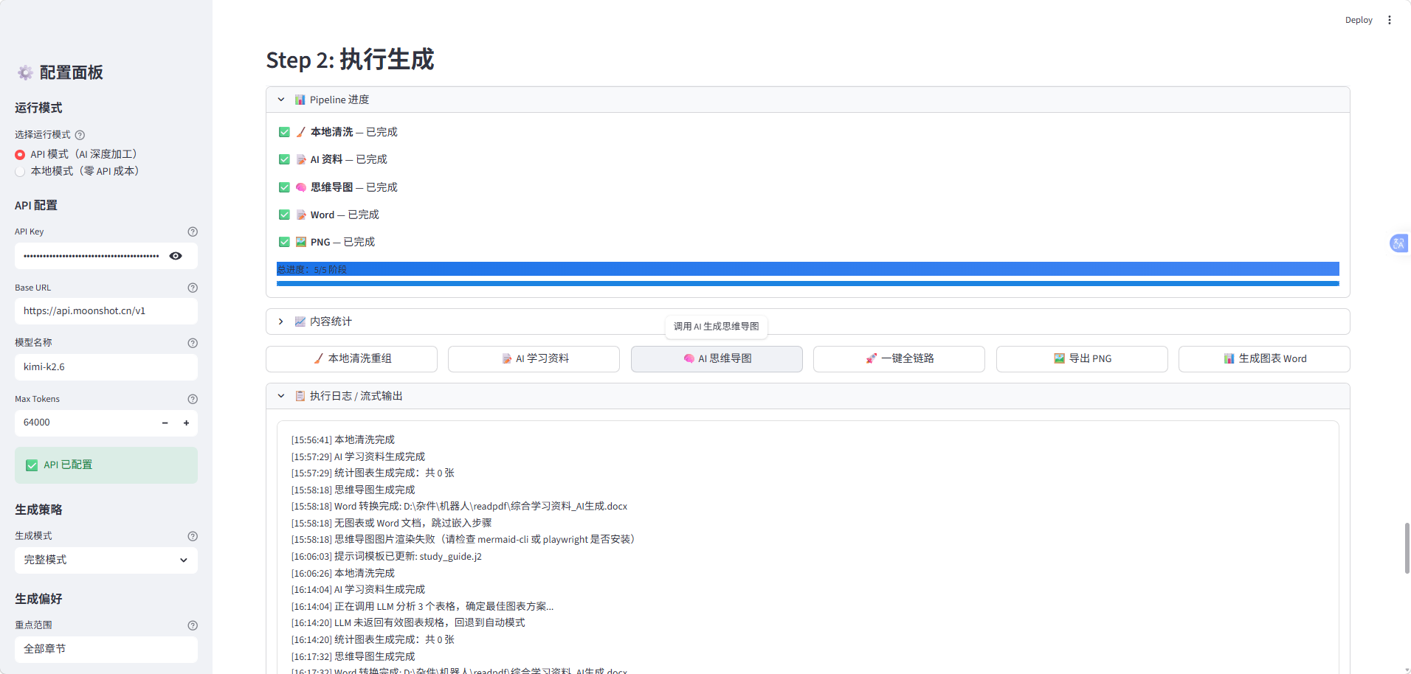
一键全链路工作流

Slide 12
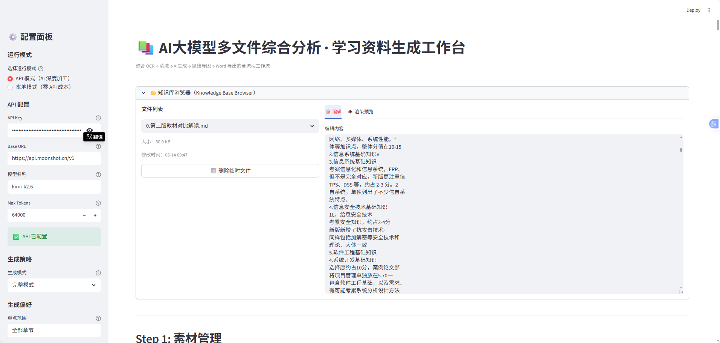
本地模式 vs API 模式
本地模式（零成本）
API 模式（高质量）
• 零 API 费用，无需联网
• 秒级完成，极速响应
• 清洗重组，去水印、结构化
• 自动排序、生成目录
• 适合：快速去杂质、无网络环境
• 按 Token 计费，需联网
• 1~10 分钟，流式展示进度
• AI 润色，语言精炼专业
• 考情分析 + 口诀 + 真题演练
• 适合：最终版资料、思维导图

Slide 13
04 双前端策略
如何满足不同用户群体？

Slide 14
Streamlit 版 —— 快速原型与个人工具
● 宽屏布局 + 自定义 CSS（300+ 行样式注入），实现卡片容器、暗黑模式、按钮动效
● 卡片式章节选择器：3 列网格，点击切换选中状态，直观高效
● 提示词工作台：编辑 / 预览 / 重置 / AI 辅助修改 / 基于知识库生成模板
● 知识库浏览器：左侧文件列表 + 右侧编辑/渲染预览双栏，实时查看效果
● 流式输出打字机效果 + Pipeline 进度仪表盘，让等待过程可视化
启动命令：streamlit run app.py | 地址：http://localhost:8501

Slide 15
Flask/HTML 版 —— 生产级 Web 应用
● 完整单页应用（464 行 HTML + 958 行 CSS + 1148 行 JS），6 大功能标签页全覆盖
● 设计系统：CSS 变量主题、玻璃态导航栏、卡片阴影、渐变点缀、完整暗黑模式
● 响应式侧边栏：桌面端固定左侧，移动端滑出遮罩层，适配多种设备
● SSE 流式输出：Server-Sent Events 实时推送 AI 生成内容到日志区域
● Toast 通知系统 + 实时状态指示器（就绪/运行中/完成三色标识）
启动命令：python backend/app.py | 地址：http://localhost:5001

Slide 16
05 关键设计决策
5 个影响深远的架构选择

Slide 17
关键设计决策（1/2）
● 双前端策略：Streamlit 快速迭代 + Flask/HTML 精致体验，满足不同场景，共用同一套 modules/ 业务逻辑
● 延迟导入依赖：rapidocr、PyMuPDF、OpenCV 等重型库均在函数内部导入，避免启动崩溃，降低环境配置门槛
● 模板兜底机制：Jinja2 模板缺失时自动降级为内置默认提示词，确保系统在任何情况下都能运行

Slide 18
关键设计决策（2/2）
● 流式与非流式统一封装：call_llm() 单函数通过 stream_callback 解耦两种模式，前端无论是否实时展示都调用同一接口
● LLM 驱动图表决策：excel_charter.py 不仅用规则判断图表类型，还能调用 LLM 分析数据语义，选择更合适的 chart type

Slide 19
06 成果与输出样例
系统能产出什么？

Slide 20
五种输出格式全覆盖
● 结构化 Markdown 学习资料：6 大固定模块（考情分析 / 知识体系 / 考点精讲 / 新教材变化 / 记忆口诀 / 真题演练）
● 精美排版 Word 文档：蓝灰学术色系、微软雅黑字体、表格带表头背景与斑马纹、页面边距规范
● 思维导图（4 种格式）：Markmap（VS Code 交互式）、Mermaid（GitHub 原生渲染）、PNG 图片
● 自动统计图表：matplotlib 生成柱状图 / 饼图 / 雷达图 / 散点图 / 折线图，自动嵌入 Word 附录
● 冲刺速记版：从完整版自动提炼核心考点，生成便携速记卡片

Slide 21
07 演进路线与展望
从工具到平台

Slide 22
四阶段演进规划
阶段 | 主题 | 关键特性
P0 体验优化 | 已落地 | 可插拔模块系统、提示词工作台、知识库浏览器、UI 美化
P1 质量保障 | 进行中 | QualityGate 质量门禁、自动重试机制、检查点恢复（断点续跑）
P2 平台化 | 规划中 | @tool 注册机制、Pipeline YAML 声明式编排、模板市场分享下载
P3 企业级 | 规划中 | 多项目工作区、生成质量评估报告、多用户权限管理（讲师/学员/管理员）

Slide 23
项目总结
● 不是一个简单的 'PDF→AI→Markdown' 演示玩具，而是在每个环节都做了扎实工程化设计的生产力工具
● 输入层支持 PDF（OCR）、Word（含 .doc 兼容）、Excel 三种格式，覆盖培训资料全场景
● 处理层提供本地清洗与 AI 深度加工双模式，灵活应对有网/无网、有预算/零预算场景
● 输出层覆盖 Markdown / Word / 思维导图（4种格式）/ 统计图表 ，一站式满足学习需求
● 具备良好的长期维护价值和商业转化潜力，演进路线清晰：从个人工具 → 可配置平台 → 企业级 SaaS

Slide 24
感谢聆听
欢迎交流讨论与二次开发

